Slide 1


智能机器人综合应用开发
项目9 多媒体数据获取
9.1 图片数据获取
杭州宇树科技有限公司
请访问宇树科技官网了解更多产品相关条款与政策，请遵守各地区法律法规
请各位用户不要危险性改造和使用机器人

Slide 2
教学目标
1
掌握Go2机器人的多媒体处理架构。
2
掌握实时图片数据的获取方法。

Slide 3
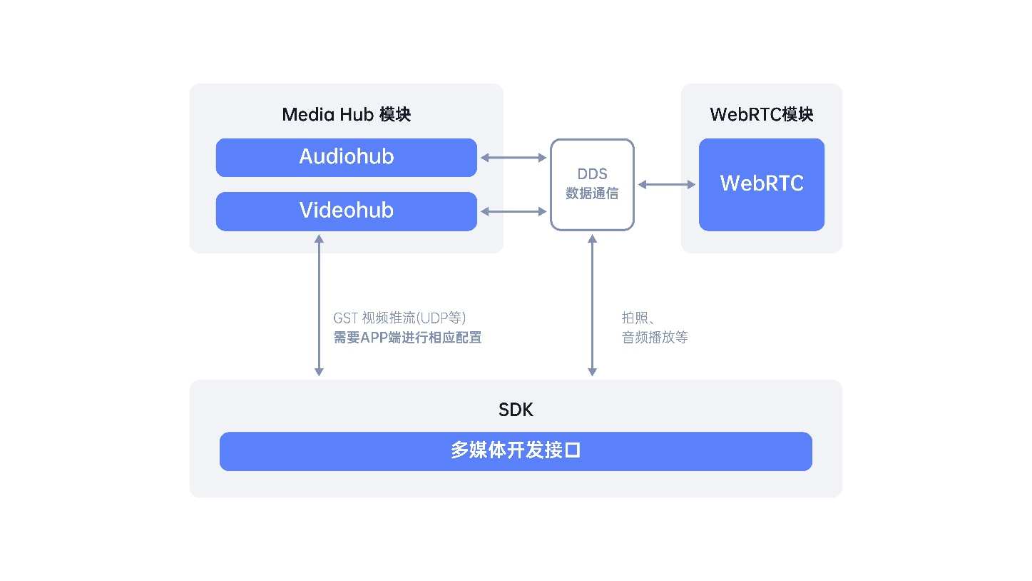
1-多媒体处理架构
图1-1 Go2机器人多媒体处理架构

Slide 4
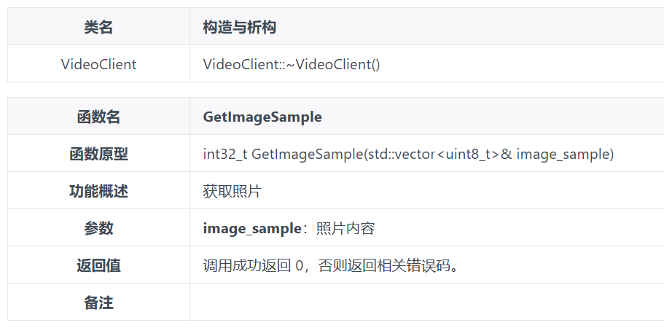
2-JPEG拍照接口类
VideoClient 类
图2-1 JPEG拍照接口函数

Slide 5
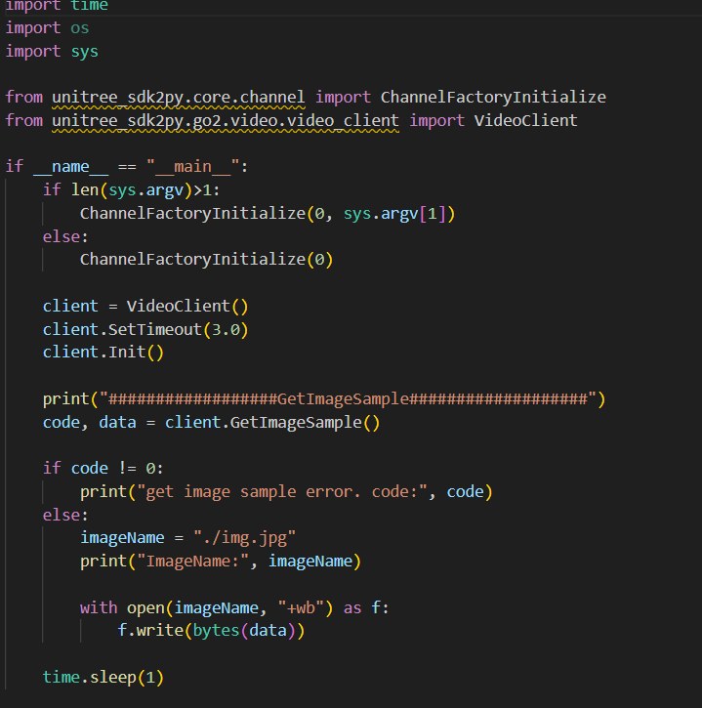
2-JPEG拍照接口类-应用例程

Slide 6
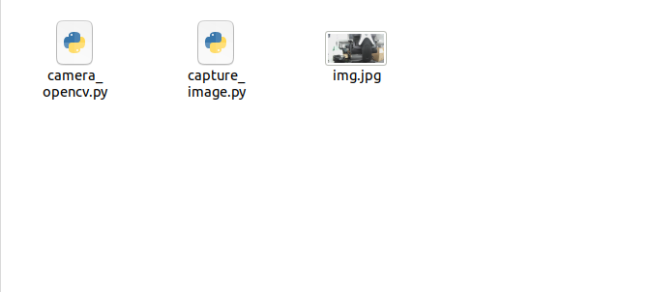
2-JPEG拍照接口类-应用例程
图2-2 运行结果

Slide 7
课堂作业
1. Go2机器人的多媒体架构主要分几部分？
2. Jpeg拍照处理类的使用流程？

Slide 8
谢 谢 大 家

